Slide 1


人教版义务教育实验教科书二年级上册
语文园地六
教学设计：郑颖 课件制作：郑颖
瓯海区梧田第一小学 “课时锦囊”开发小组

Slide 2

我的发现
日积月累
口语交际
展示台

Slide 3
我会读:
lì shàn
历 (日历) 扇 (电扇)
gòng què
贡 (贡献) 确 (正确)
kěn chóu
肯 (肯定) 愁 (发愁)

Slide 4
我会认:
=
厂
+
力
历
贡
肯
扇
确
愁
=
工
+
贝
=
止
+
月
=
户
+
羽
=
石
+
角
=
秋
+
心

Slide 5
我会拼:
心、力、厂、愁、工、角、
止、羽、户、月、石、贝、
分、饣、犭、豆、几、青、
斗、宀、辶、米、奇、贝

Slide 6
愁、历、贡、肯、
扇、确、贫、饥、
猜、逗、料、寄.
你拼出来了吗？

Slide 7
我会填:
dōu
我们大家（ ）喜欢打雪仗。
dū
我和爸爸爬上了天（ ）峰。
都
都

Slide 8

我会读：
①妈妈背着背包上班去了。
②阿英是个聪明好学的好姑娘。
③建筑工人为了建设我们的祖国，四海为家。
④我转身看见一架大风车正在慢慢转动。
⑤丁丁兴奋地说：“我能去北京玩了，太高兴了！”
⑥在弯弯曲曲的山路上，我一边走，一边哼着轻快的小曲。

Slide 9
健康的身体 羡慕的眼光
寒冷的北风 遥远的地方
心爱的裙子 火红的太阳
我也会说这样
的词组

Slide 10
我在操场上拾到一枝钢笔。
阿英是苗族小姑娘（ ）
李华今天怎么没来上课（ ）
我多想有一枝马良的神笔呀（ ）
。
？
！

Slide 11
我还会填:
。
妈妈说那份礼物是给阿英妹妹的（ ）
阿英妹妹是谁（ ） 她在哪里（ ） 妈妈
明明知道我喜欢那条裙子，却不给我买，妈
妈真小气（ ）
？
？
！

Slide 12
1、有一天，一位盲人要过马路，马路 上车很多。
2、有一天，一位拄着拐杖的独脚人上 了公共汽车。
3、学校门口，有一个没有双脚的老人 躺在地上讨饭。
4、我们班的某某同学得过小儿麻痹 症，走起路来跌跌撞撞的。
遇到这些情况，你是怎么想的，又该怎么做呢？

Slide 13
残疾人
我想这样做
同情
尊重
帮助

Slide 14
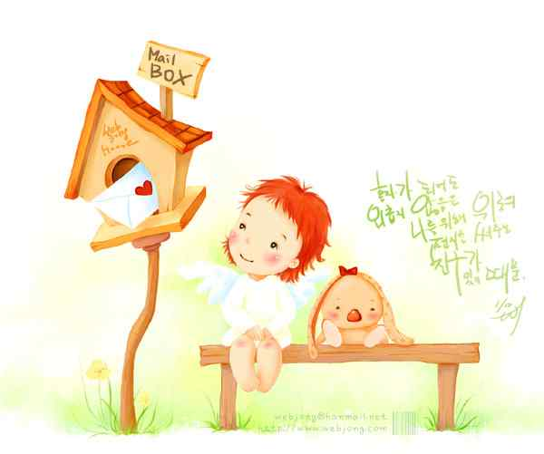

大家唱:
《爱的奉献》
这是心的呼唤
这是爱的奉献
这是人间的春风
幸福之花处处开遍
这是生命的源泉
在没有心的沙漠
在没有爱的荒原
死神也望而却步
幸福之花处处开遍
啊……
只要人人都献出一点爱
世界将变成美好的人间
啊……
啊……

Slide 15

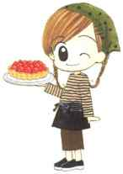


这是我写的日记。
请指教！
我也会唱，我还
认识歌词里的字呢！
我会唱
《爱的奉献》
我还会唱其他的歌，
认识其他的字呢！

Slide 16

再见！
小朋友们，

Slide 17
课时锦囊
瓯海区梧田一小提供
教学设计：郑 颖
课件制作：郑 颖
总 审 核：叶 凯

